Slide 1
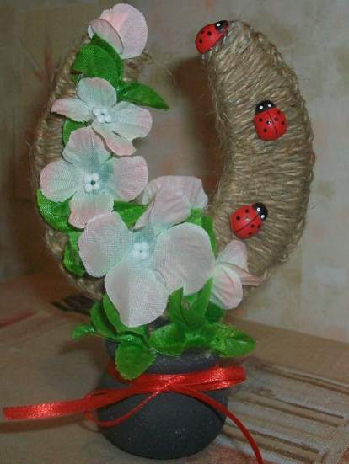
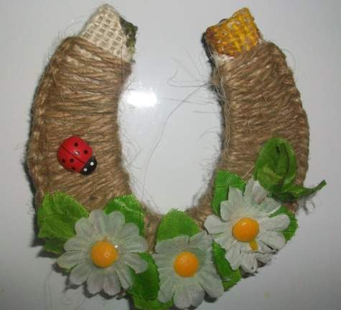
Подкова своими руками как оберег и оригинальный подарок

Slide 2
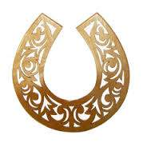
Подкова – мощный древний амулет успеха, богатства, удачи. «Кто подкову на дороге подберет, пусть в дом ее принесет и сторожем у входа поставит. Она счастье привлечет и горе отвадит. Притянет достаток и здоровье, людей недобрых не пропустит и горю дорогу заступит. Подкову надо любить и почитать, говорить с ней, как с родной матушкой, просить, как родного батюшку», — говорится в легенде. Самую древнюю подкову нашли в гробнице императора Нерона (482г. до н.э.).

Slide 3
В современной жизни не каждому повезет найти подкову, а сделать оберег самому – вполне по силам.
Особенно при соблюдении некоторых правил:
нельзя создавать оберег для себя;
намерения должны быть чистыми и добровольными: никого нельзя заставить или уговорить подарить амулет;

Slide 4
самые сильные обереги те, что подарены вашими родными: родителями, сестрами, братьями, возможно, супругом, если семья гармонична и счастлива;
серьезно отнестись к выбору материала: часто то, что подходит одному, может навредить другим;
в процессе создания оберега думать об этом человеке, представляя его характер, потребности, чувствовать энергетику.

Slide 5
Изготавливают обереги из самых разных материалов, и каждый символ имеет определенное значение:
мешок изобилия (а также горох и фасоль) – богатство и достаток;
красный перец – любовь, мужское начало;
семена тыквы – плодовитость, женское начало;
кукуруза – здоровье детей, продолжение рода;
орех - умственная сила;
разнотравье – здоровье;

Slide 6
хлеб – согласие и покой в доме;
монеты – удача, успех в делах;
чеснок и лук – гонят нечистую силу;
подсолнух – гостеприимство, семейное счастье;
ягоды – урожай в хозяйстве;
яблоко – любовь и радость;
лапти – домашний уют;

Slide 7
веник вверх – к деньгам, вниз – выметает ссоры;
шишка – трудолюбие;
мак –сбываются мечты;
рябина и шиповник – молодость, женская красота ;
лавровый лист – слава и успех.

Slide 8
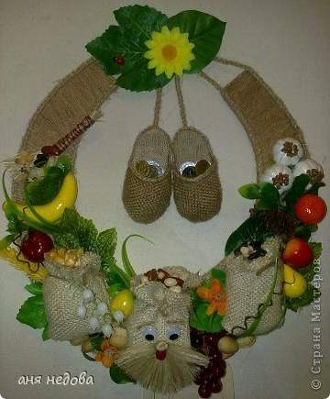
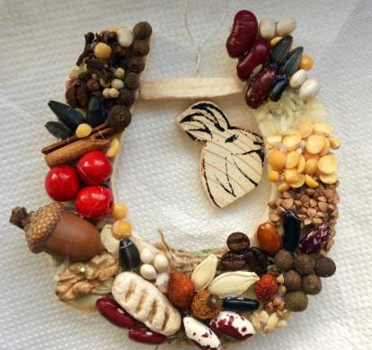
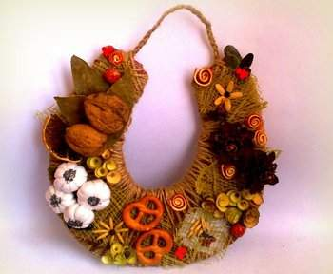

Slide 9
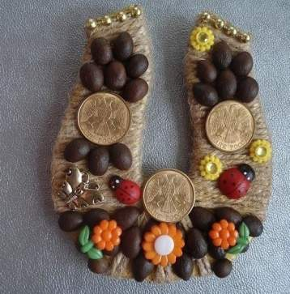
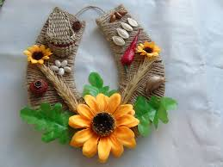
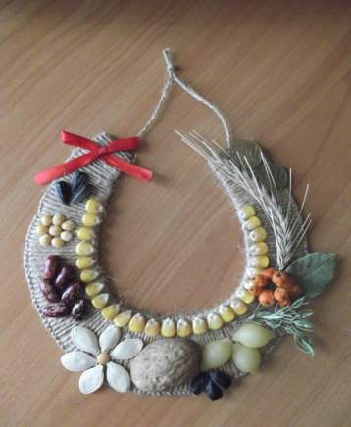

Slide 10
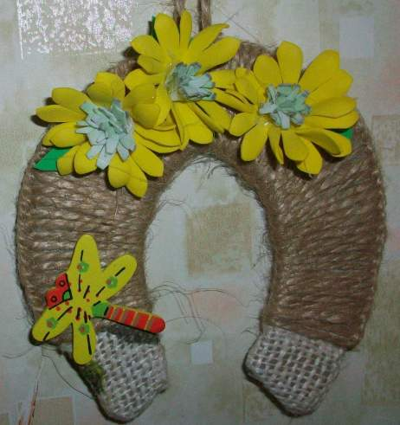
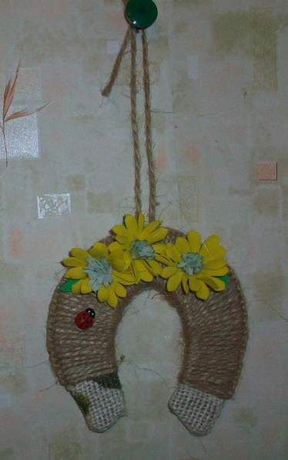

Slide 11
Перед началом работы создания домашнего оберега нужно соблюдать особые правила:
Во-первых, изготавливать оберег надо с хорошим настроением.
Во-вторых, с добрыми и чистыми мыслями.
В-третьих, с открытым сердцем и душой. И тогда, созданный вашими руками талисман принесет вашей семье счастье и благополучие.

Slide 13
1. Используя шаблон, переводим его на картон.

Slide 14
2. Вырезаем ножницами по контуру.

Slide 15
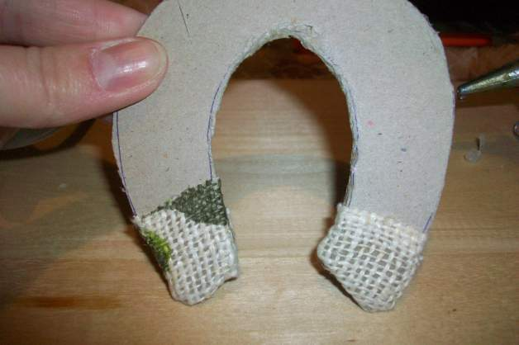
3. На часть заготовки приклеиваем мешковину или другую ткань при помощи клеевого пистолета.

Slide 16
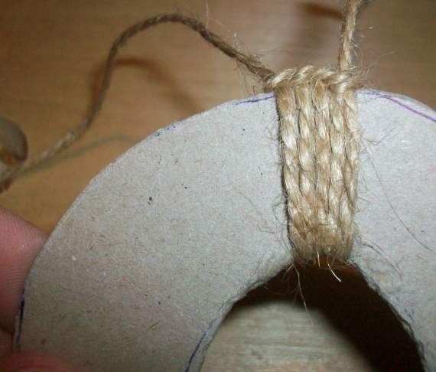
4. Обматываем часть подковы шпагатом.

Slide 17
5.Конец шпагата закрепляем с помощью клеевого пистолета.

Slide 18
6. Обматываем шпагатом вторую часть заготовки.

Slide 20
7. Декорируем получившуюся подкову.

Slide 21
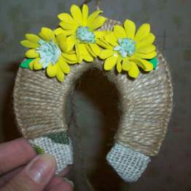
Как правильно вешать подкову?
Подкова, висящая ветвями вверх – это своеобразная чаша, которая принесет богатство в дом.
А вот ветвями вниз подкову вешают для защиты от зла: вся негативная энергия будет стекать по ней вниз, на землю.
В России считается, что внутри дома подкова вешается вверх ветвями, а над крыльцом – вниз.

Slide 22
В Фэн-шуй использование этого символа (над дверью или на ее внутренней стороне, ветвями вверх) помогает выровнять энергетику помещения, убрать все, что вредит здоровью.
Подкову над дверью вешают только на один гвоздь (других рядом быть не должно!) и обязательно хозяйка и хозяин вместе (конечно, если человек живет один, то и вешать придется самостоятельно).
Можно повесить такой оберег и в машине – он станет защитой водителю от дорожных аварий.

Slide 23
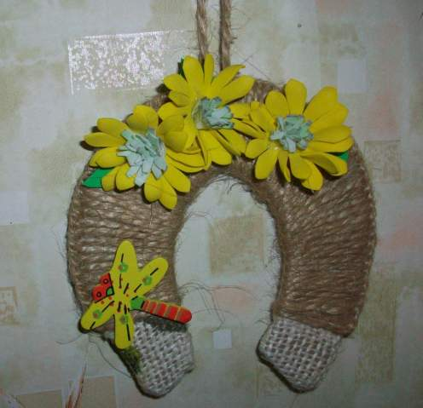
8. На заднюю часть подковы можно приклеить магнит или повесить подкову.

Slide 24
Подкова, сделанная своими руками, обязательно принесёт в Ваш дом радость и удачу!

Slide 25
Используемые источники
http://otprazdnuem.com/idei-podarkov/podkova-svoimi-rukami-kak-obereg-i-original-nyy-podarok.htm

